Slide 1
Hvad er Konsekvenserne af de foreslåede kvælstofindsatser?
Koldkærgård, 25. februar 2015
Søren Kolind Hvid SEGES, Planter & Miljø

Slide 2
Kvælstofindsats i fht. kystvande
 | Ton N pr. år
Kvælstofudledning 2008-2012 | 57.000
Effekt af besluttede tiltag (ekstra efterafgr., randzoner) | 8.400
Baseline kvælstofudledning 2021 | 48.600
Målsætning kvælstofudledning 2021 | 42.000
”Rest” netto reduktionsbehov | 6.600
Reduktionsbehov (oplande med reduktionskrav) | 7.800
Potentiel øgning af kvælstofudledning | 1.200

Slide 3
Kvælstofindsats i fht. kystvande
 | Ton N pr. år
Reduktionsbehov (oplande med reduktionskrav) | 7.800
Vådområder | 1.150
Udtagning af lavbundsjord, forbud mod gødskning på §3 arealer, opkøb af dambrug, spildevandsindsats, 1 stenrev | 450
Resterende reduktionsbehov | 6.200
Tværministerielt udvalg skal se på indsatsen i forhold til det resterende indsatsbehov på 6.200 ton N.
Hvilke virkemidler???
Hvordan kvælstofregulering???
Undtagelse???
Tilstrækkeligt grundlag for høring af vandområdeplaner?

Slide 4
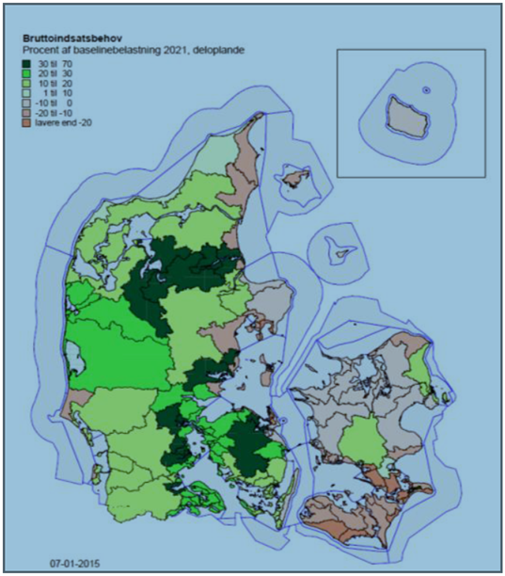
Brutto- indsatsbehov

Slide 5
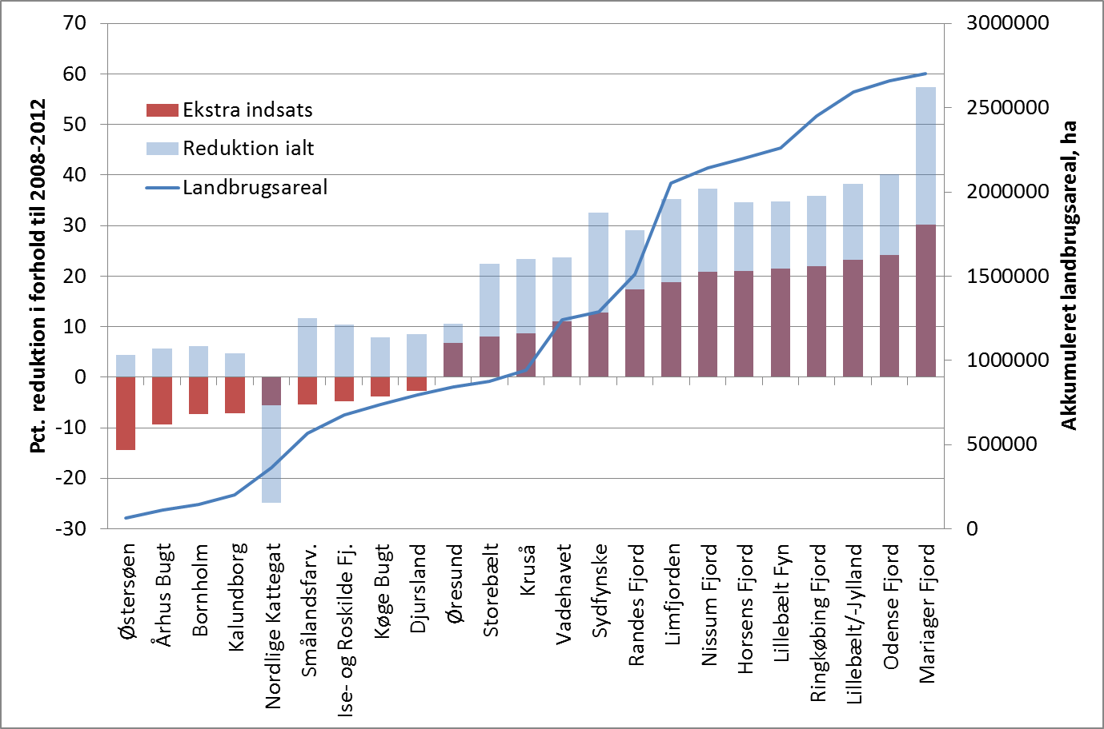
Reduktionsmål i Vandområdeplaner for 2015-2021
Notes:
Undergødskning, vandmiljø- og vandplaner har fyldt meget i diskussionen i landbrugskredse i de senere år. Også kvægbruget er ramt af den nuværende undergødskning, hvor vi i gennemsnit er tvunget til at tilføre 20-30 pct. mindre kvælstof, end afgrødernes behov. På kvægbrug har vi godt nok muligheden for at udnytte kløvergræs i sædskiftet og eftervirkningen heraf, men alligevel giver de reducerede normer, krav om efterafgrøder, forbud mod omlægning af græsmarker indskrænkninger i vores handlingsfrihed, der koster os konkurrenceevne i forhold til vores udenlandske kolleger. (EVT en sætning om miljøgodkendelsesordningen)
Men i stedet for at stille os lettelser af omkostningerne i udsigt på dette områder, har Naturstyrelsen d. 22. december sendt de nye såkaldte Vandområdeplaner i høring, der varsler krav om yderligere reduktioner i kvælstofudledningen. Det ses på figuren.
For hvert hovedvandopland ses det samlede krav til reduktion af kvælstofudledningen for hvert vandopland. Hele søjlen viser det samlede reduktionskrav. En del af dette kommer som følge af allerede vedtagne regler. Det gælder f.eks. som følge af det ekstra krav om 3-4 pct. enheder efterafgrøder, der allerede træder i kraft fra 2015, samt af de 25.000 ha jord, vi mister, som følge af randzoneloven. Den røde del af søjlerne udtrykker det ekstra reduktionskrav, som vi kan forudse, at der giver os endnu flere dyrkningsrestriktioner.
Vi kan se, at kvægintensive områder som oplandet til Mariager-, Ringkøbing-, Nissum- og dele af Limfjorden bliver stillet overfor et ekstra reduktionskrav på over 20 pct. – oven i en situation, hvor vi allerede har den store undergødskning og andre indskrænkninger i vores dyrkningsfrihed.

Slide 6
Manglende oplysninger
På delvandoplandsniveau:
Punktkildebidrag
Naturbidrag
Arealoplysninger
Effekt af besluttede virkemidler
Vi har bedt Naturstyrelsen om disse oplysninger, så vi kan beregne landbrugsbidraget for hvert delvandopland mere præcist.

Slide 7
Konsekvensberegninger af kvælstofindsats
Tab pga. eksisterende regulering (før 2012)
 | Reducerede N-normer
 | Efterafgrødekrav 10/14 %
Tab pga. tiltag indeholdt i baseline
 | Ekstra efterafgrøder (60.000 ha) fra 2015, 3-4 %
 | Randzoner (25.000 ha)
Tab pga. yderligere reduktionskrav (6.200 ton N)
 | Virkemidler ukendt?

Slide 8
Udledning til Odense Fjord
Periode

Slide 9
Fynsk svineproducent med 180 ha
Ønske | Hvad får jeg
Fuld kvælstofnorm tilpasset min bedrift! Ingen efterafgrødekrav udover det sædskifte-mæssige mulige! | Krav om reduktion af landbrugsbidraget med 60 pct. 100 pct. vårbyg med efterafgrøder. (Eller 66 pct. udtagning)
Gevinst: +190.000 kr. pr. år | Yderligere tab: -200.000 kr. pr. år

Slide 10
Case beregning for Svinebrug i Odense Fjord oplandet
Dyrket areal: 363 ha.
Krav til reduktion af N-udledning: 5,1 kg N/ha
Ekstra virkemidler:
162 ha ekstra efterafgrøder
Heraf 110 ha med sædskifteændring fra vintersæd til vårsæd.
Samlet meromkostning: 343.000 kr. pr. år.

Slide 11
Case beregning for kvægbrug i Odense Fjord oplandet
Dyrket areal: 257 ha.
Krav til reduktion af N-udledning: 5,1 kg N/ha
Ekstra virkemidler:
Efterafgrøder i 45 ha majs
10 ha vintersæd ændret til vårsæd med efterafgrøde
Samlet meromkostning: 36.000 kr. pr. år.

Slide 12
Konsekvensberegninger
Beregninger på oplandsniveau?
Beregninger på bedriftsniveau / specifikke bedrifter?
Forudsætninger for beregninger
Tab i fht. 2008-12, baseline eller optimal produktion?
Worst case – hele indsatsen på dyrkningsfladen?
Hvilke virkemidler (brak, efterafgrøder, majs til græs)?
Hvilken kvælstofregulering (ingen målretning)?
Byrdefordeling mellem bedrifter?
Kvalificerede beregninger eller SPT-beregninger?
Konsekvenser for husdyrproduktion?
Hvem regner?

